Slide 1



UNIVERSIDAD AUTÓNOMA DEL ESTADO DE MÉXICO
FACULTAD DE ECONOMÍA
LICENCIATURA EN ECONOMÍA
Unidad de Aprendizaje: Metodología y Filosofía de la Economía
Título del material: Ciencia y Filosofía
Por: Wendy Ovando Aldana

Slide 2
Guión explicativo de uso
Las siguientes diapositivas se refieren a algunos puntos importantes sobre la Unidad I de la materia Metodología y Filosofía de la Economía. Prácticamente, se presenta la introducción a la Filosofía de la Economía. Se han invertido los puntos 1.1 por el punto 1.2 de tal manera que el programa comienza con Filosofía de la Ciencia (1.1) y después Ramas de la Ciencia (1.2). Se consideró pertinente comenzar al revés: primero con ciencia y después con filosofía.
Se han adicionado subtemas que se consideran importantes para la comprensión de la Unidad I.
Se complementan con algunos ejemplos, imágenes y esquemas que permitirán al alumno tener una mejor comprensión de los temas tratados.

Slide 3
Metodología y Filosofía de la Economía
Objetivo de la Unidad de Aprendizaje:
El alumno conocerá los elementos básicos para elaborar el diseño de investigación de un tema económico específico, basándose en resultados de investigación y datos económicos.

Slide 4
Unidad I. Filosofía de la Ciencia
1.1 Ramas de la Ciencia
1.2 Filosofía de la Ciencia

Slide 5
Objetivo de la Unidad I
Analizar de forma general la Filosofía de la Ciencia y los paradigmas científicos de la economía.

Slide 6
Contenido temático
Ciencia
¿Qué debemos entender de un científico?
¿Qué es ciencia?
Ramas de la ciencia
Características de la ciencia factual
Diferencia entre ciencia y sentido común
Métodos del conocimiento
Objetivo de la ciencia
Investigación científica
Filosofía
Definición y surgimiento
Características de la filosofía
Métodos filosóficos
Disciplinas filosóficas
Filosofía de la Ciencia

Slide 7
CIENCIA
1.1 Ramas de la Ciencia

Slide 8


¿Qué debemos entender acerca de un científico?
Emplean una forma particular de palabras ordinarias e inventan nuevas.
Hablan de variables dependientes e independientes (X; Y). Ejemplo: Ingreso del consumidor (X) y Consumo individual (Y).
Aleatorizan sus procedimientos experimentales.
La forma en la que se aproximan a los problemas (sociales) debe ser entendida con claridad.

Slide 9
Ciencia
“Es un conocimiento racional, sistemático, exacto, verificable y falible” (Bunge, 2014, p. 9)
Racional: constituida por conceptos, juicios y raciocinios y no por sensaciones.
Sistemático: es un sistema de ideas conectadas lógicamente entre si.
Exacto: sus resultados son claros y contrarios a la vaguedad y superficialidad.
Verificable: las suposiciones deber ser puestas a prueba.
Falible: se puede refutar.

Slide 10
Ramas de la ciencia (Bunge, 2014)
FORMAL | CARACTERÍSTICA | FACTUAL
Ideal. | SINÓNIMO | Ciencia Empírica.
Racional, sistemática, verificable. No es objetiva. | RASGOS | Sí es objetiva: concuerda con su objeto. Busca la verdad fáctica.
Entes ideales. Solo existen en la mente humana. | ¿QUÉ ESTUDIA? | Hechos, sucesos, procesos, etc.
Demuestran, prueban. | FIN | Verifican, confirman o refutan hipótesis.
Relaciones entre signos, símbolos vacíos. | ENUNCIADOS | Símbolos interpretados.
A través de la Lógica. | CONFIRMACIÓN DE CONJETURAS | Emplean la experimentación, observación.

Slide 11
Ciencia
Formal
Factual
Lógica
Matemática
Social (Sociología, Economía, Ciencia Política)
Natural (Física, Química, Biología)
Bio-social (Antropología, Demografía, Psicología Social)
Fuente: Bunge, M. (2004). La Investigación científica. México: Siglo XXI.

Slide 12
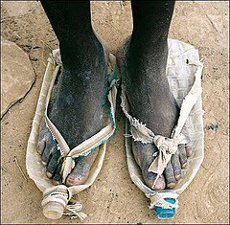
Características de la ciencia fáctica
1.- El conocimiento científico es fáctico: parte de los hechos.
2.- El conocimiento científico trasciende los hechos: descarta hechos, produce nuevos hechos y los explica.
Un hecho: la pobreza que puede ser explicada por la ciencia

Slide 13


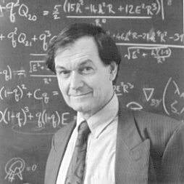

3.- La ciencia es analítica: aborda problemas concretos, uno por uno, y trata de descomponerlo todo en elementos.
4.- La investigación científica es especializada: una de sus características es la especialización.
Químico
Físico
Economistas

Slide 14
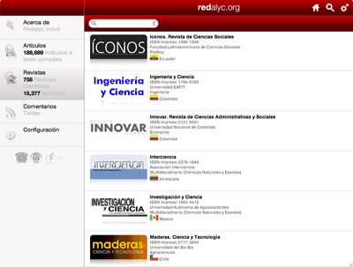
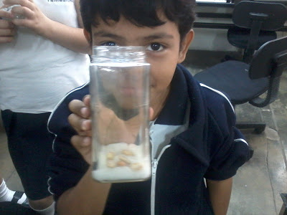
5.- El conocimiento científico es claro y preciso: sus resultados son claros.
6.- El conocimiento científico es comunicable: es expresable y público.
7.- El conocimiento científico es verificable: empirismo.
Publicación en revistas científicas
Se prueba la hipótesis germinación de semillas y crecimiento de plantas

Slide 15
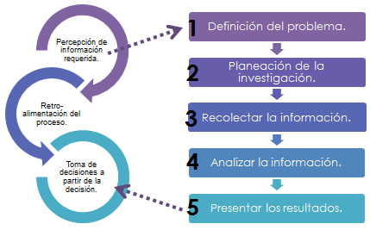

8.- La investigación científica es metódica: es planeada.
9.- El conocimiento científico es sistemático: es un sistema de ideas conectadas lógicamente entre sí.

Slide 16
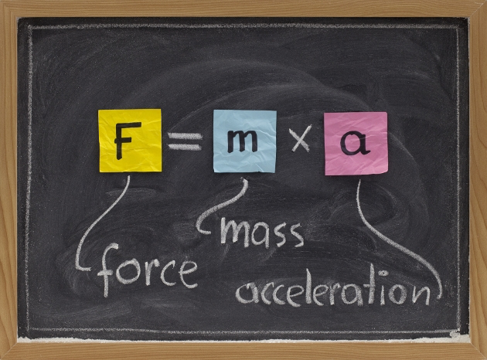
10.- El conocimiento científico es general: ubica los hechos singulares en pautas generales.
11.- El conocimiento científico es legal: busca leyes y las aplica.
12.- La ciencia es explicativa: intenta explicar los hechos en términos de leyes.
Es una ley de física y a su vez reconoce la generalidad

Slide 17
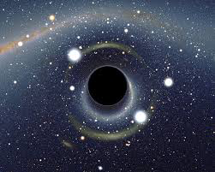
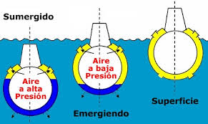
13.- El conocimiento científico es predictivo: imagina cómo pudo haber sido el pasado y cómo podrá ser el futuro.
14.- La ciencia es abierta: no reconoce barreras al conocimiento.
15.- La ciencia es útil: busca la verdad, provee de herramientas para el bien y para el mal.
Conocimiento del universo y su predicción con base en las leyes
El funcionamiento de un submarino: para investigar formas de vida en el fondo del mar o para trasportar objetos ilegales.

Slide 18
Diferencia entre ciencia y sentido común (Kerlinger y Lee, 2002)
1) Estructuras teóricas
La persona común emplea teoría de forma vaga.
El científico, construye estructuras teóricas, las evalúa y las somete a una prueba empírica.
2) Hipótesis
Los científicos prueban hipótesis de forma sistemática.
La persona común selecciona evidencia para probar hipótesis.

Slide 19
3) Control
El científico descarta variables que son “posibles” causas de las que son las “causas”
La gente común rara vez se preocupa por controlar sus explicaciones.
4) Relación entre fenómenos
El científico persigue las relaciones de forma sistemática (X y Y)
La persona común emplea el sentido común para explicar la relación de fenómenos (nube obscura, va llover)

Slide 20
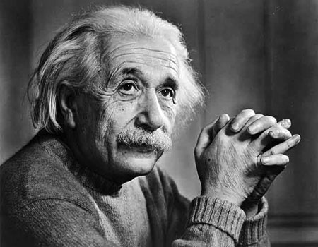
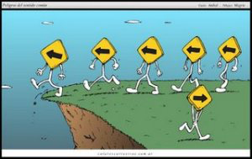
5) Explicación
El científico descarta explicaciones “metafísicas” (no se puede probar)
La gente común emplea la “metafísica”: la gente es pobre porque así lo decidió Dios.
Científico
Sentido común

Slide 21

Métodos del conocimiento
De acuerdo a Kerlinger y Lee (2002) existen cuatro métodos del conocimiento:
  1.- Método de la tenacidad
  2.- Método de la autoridad
  3.- Método a priori
  4.- Método de la ciencia

Slide 22
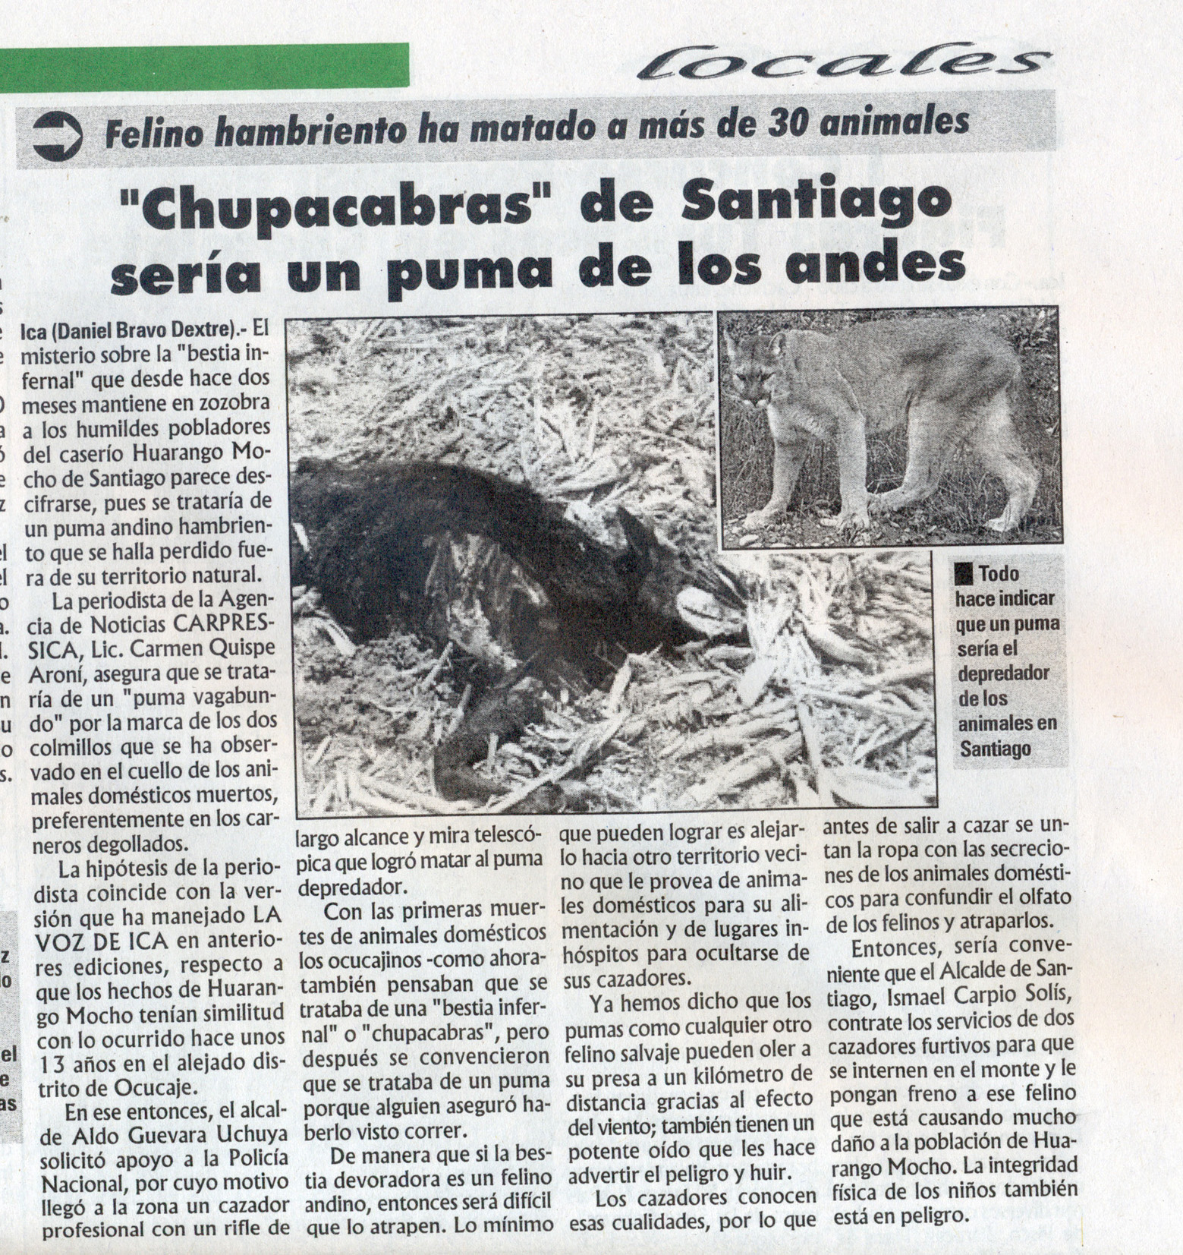

Método de la tenacidad
La gente sostiene firmemente la verdad con base en sus creencias. La repetición de verdades sustentan su validez.
Método de la autoridad
Si una idea cuenta con el peso de la tradición y la sanción pública para apoyarla, entonces es así.

Slide 23
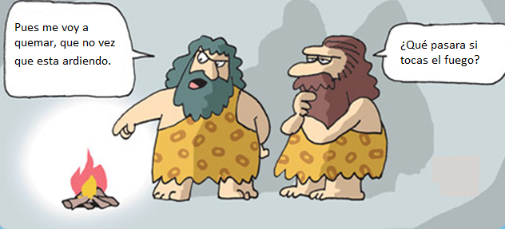
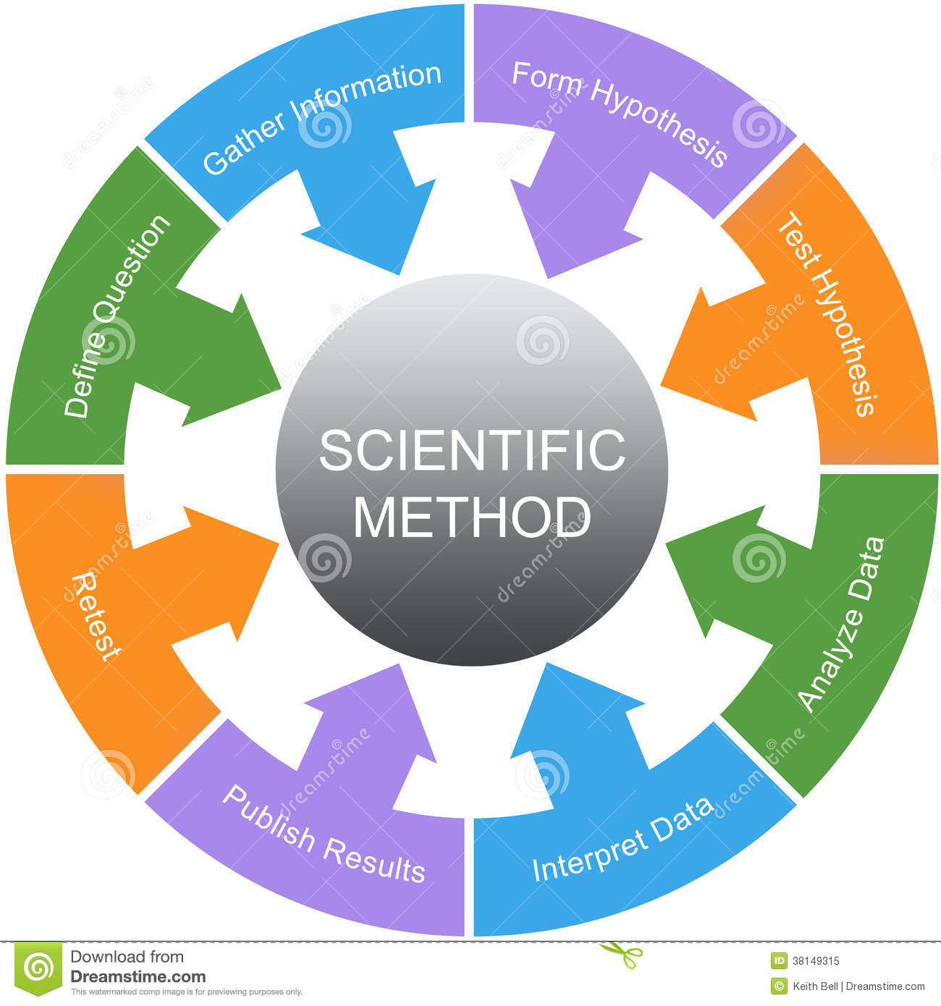
Método de la intuición o a priori
Si algo es patente para muchas personas, lo es para el individuo.
Método de la ciencia
Es autocorrectivo y objetivo.

Slide 24
Objetivo de la ciencia
Teoría
Objetivo
El objetivo básico de la ciencia es la teoría. Su fin básico es explicar los fenómenos naturales. Tales explicaciones se llaman teorías.
Teoría: el comportamiento del consumidor
(ejemplo)
Objetivo de la Ciencia Económica

Slide 25


De acuerdo a Creswell (2009) la teoría es un conjunto de constructos (variables) interrelacionados en forma de proposiciones o hipótesis que especifican la relación entre variables.
¿Por qué una variable X (independiente) se relaciona con una variable Y (dependiente)? La teoría podría explicar la relación o predicción para esta pregunta.
X
Ingreso del consumidor
Y
Consumo individual
Ejemplo
¿Por qué el ingreso del consumidor incide en su consumo?
La explicación la da la teoría, el objetivo de la ciencia.

Slide 26

Investigación científica
“…conjunto de procesos sistemáticos y empíricos que se aplican al estudio de un fenómeno” (Hernández, Fernández-Collado y Baptista: 2006: 22)
La investigación científica arranca con la percepción de que el acervo de conocimiento disponible es insuficiente para mejorar determinados problemas

Slide 27
a) Investigación de calidad
Se basa en el trabajo de otros.
Se puede repetir.
Se puede generalizar a otras situaciones.
Se basa en algún razonamiento lógico.
Se puede hacer.
Genera nuevas preguntas.
Es incremental.
Es una actividad apolítica.

Slide 28
b) Proceso de investigación
Hacer la pregunta
Hacer nuevas preguntas
Identificar factores importantes
Reconsiderar la teoría
Formular una hipótesis
Trabajar con la hipótesis
Recopilar información pertinente
Probar la hipótesis
Salkind, 1999

Slide 29
FILOSOFÍA
1.2 Filosofía de la Ciencia

Slide 30
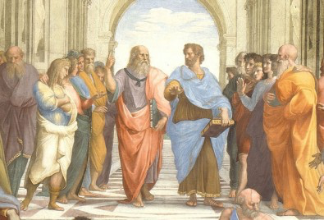
Definición y surgimiento
Philos (amigo, amante)
Sophia (sabiduría)
“Amar el saber”
Los inicios de la filosofía de occidente se ubican en Grecia: se realizaba una reflexión racional, una explicación de la naturaleza, la realidad y el hombre.

Slide 31
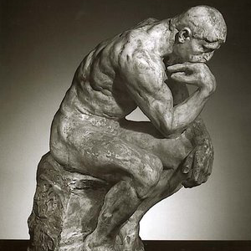
No existe una definición única. Para fines de la clase, filosofía es:
“Actividad racional de reflexión sobre todos aquellos aspectos considerados fundamentales en distintos ámbitos de la vida humana, profundizando hasta los cimientos o bases sobre los cuales se edifica el conocimiento” (Camacho, López y Mendoza, 2009, p. 13).

Slide 32




Características de la Filosofía (Camacho, López y Mendoza, 2009)
Asombro
Duda
Reflexión
Visión totalizadora
Pregunta
Amor a la sabiduría
Formas de expresión

Slide 33
Objeto de la Filosofía
Conocimiento de la realidad
Va más allá de los hechos que constituyen los datos de la experiencia
Dentro de la filosofía existen diferentes métodos que permiten conocer la realidad: Socrático, Cartesiano, Fenomenológico, Hermenéutico y Dialéctico como ejemplos.

Slide 34
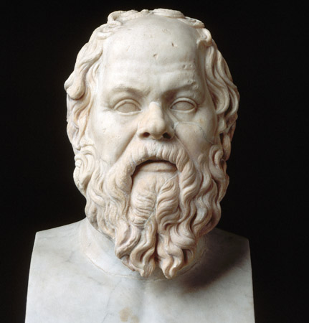
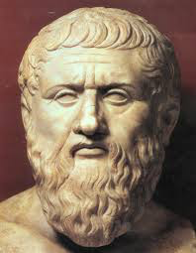
Métodos filosóficos (Camacho, López y Mendoza, 2009)
Socrático: es aquél que emplea la “mayéutica” o bien el arte de dar a luz o parir el conocimiento basado en el diálogo.
Con preguntas (diálogo) Sócrates dirige el parto (conocimiento) de Platón.
Sócrates
“Partera”
Platón
“a punto de dar a luz (conocimiento)”

Slide 35
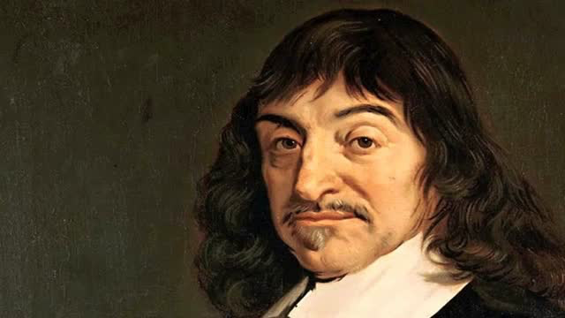
Cartesiano (René Descartes)
De René Descartes, funciona a través de la duda metódica. Siempre hay que dudar. Su método:
1.- Debilitar la vieja ciencia
2.- Buscar lo que es perdurable.
Principios:
1.- Nada es verdadero
2.- Se debe analizar
3.- Se incrementa el conocimiento por el pensamiento ordenado
4.- No se debe omitir nada

Slide 36

Fenomenológico (Edmund Husserl)
Es la descripción de lo que aparece en la conciencia, el fenómeno o la apariencia.
Lema: “Volver a las cosas mismas”
Tratar de describir el sentido de las cosas viviéndolas
Pasos:
1.- Reducción: poner un paréntesis y tener una actitud natural.
2.- Resultado: residuo fenomenológico.

Slide 37
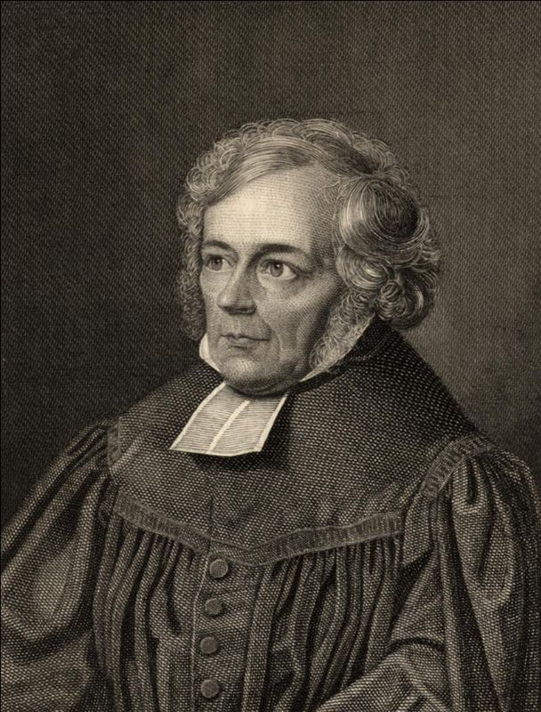
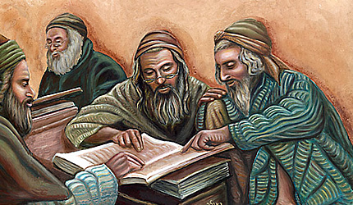
Hermenéutico (Friedrich Ernst)
Es el arte de interpretación de un texto, más que su descripción.

Slide 38
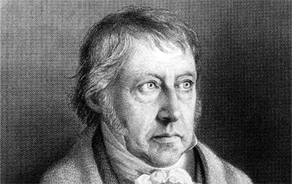
Método Dialéctico (Georg Friedrich Hegel)
Se basa en el supuesto de que tanto la realidad como el pensamiento se manifiestan según el principio de la dialéctica, transcurriendo por tres estadios o momentos sucesivos.
Tesis
Antítesis
Síntesis

Slide 39
Disciplinas filosóficas
Algunos ejemplos
Ontología
Lógica
Filosofía de la Ciencia
Epistemología
Gnoseología

Slide 40
Filosofía de la ciencia
Está relacionada con la tarea de los filósofos por formular metodologías o lógicas de descubrimiento, es decir, reglas para evaluar las teorías ya existentes y articuladas (Verdugo, 1996).
Filosofía de la Economía: se relaciona con temas conceptuales, metodológicos y éticos que surgen de la disciplina económica. Se debe evaluar el andamiaje teórico de la Economía.

Slide 41
Resumen
A lo largo de los temas expuestos se ha aprendido lo siguiente:
1.- La ciencia es el conocimiento racional, sistemático, exacto, verificable y falible. Cuenta con dos grandes ramas: la Ciencia Formal y la Ciencia Factual. De la Ciencia Factual se desprenden las Ciencias Sociales en las que se puede ubicar a la Economía.
2.- La Filosofía, amor al saber, está relacionada con el descubrimiento de la verdad de todo lo que le rodea al hombre. Dentro de la Filosofía se pueden ubicar algunas disciplinas filosóficas como la Filosofía de la Ciencia. La Filosofía de la Ciencia evalúa las teorías.
3.- La Filosofía de la Economía evalúa el andamiaje teórico de la Ciencia Económica.

Slide 42
Fuentes de información
Bunge, M. (2004). La Investigación científica. México: Siglo XXI.
Bunge, M. (2014). La ciencia, su método y su filosofía. México: Nueva Imagen.
Camacho, M.G.; López, M.I. y Mendoza, B. (2009). Filosofía. México: Progreso.
Creswell, J.W. (2009). Research design. Qualitative, Quantitative, and Mixed Methods Approaches. USA: SAGE.
Hernández, R.; Fernández-Collado, C. y Baptista, P. (2006). Metodología de la investigación. México: McGraw Hill.
Kerlinger, F.N. y Lee, H. (2002). Investigación del comportamiento. México: McGraw-Hill.
Salkind, N. (1999). Métodos de investigación. México: Prentice Hall.
Verdugo, C. (1996). La filosofía de la ciencia de Popper. En Estudios Públicos, 62, p. 181-195.

